Slide 1


Slide 2

UZAKTAN EĞİTİM ARAŞTIRMA ve UYGULAMA MERKEZİ
2025 YILI FAALİYET RAPORU SUNUMU

Slide 3

.
Kuruluş
Uzaktan Eğitim Araştırma ve Uygulama Merkezi (ÇOMUZEM), 3 Mayıs 2010 tarih ve 27570 sayılı Resmî Gazete’de yayınlanan yönetmeliği ile faaliyetlerine resmen başlamıştır.

Slide 4
.
Misyon
Misyonumuz; Uzaktan Eğitim alanında ortaya çıkan ihtiyaçları ve gelişmeleri izleyerek uzaktan eğitim ile sunulan program ve dersler oluşturmak, bu alanda yeni projelerde atılım yapmak ve sunmak, bunların yanında rekabetçi, yenilikçi, araştırmalara açık bir birey olma yönünde öğrencilerimize sorunsuz bir eğitim ortamı hazırlamaktır.

Slide 5
.
Vizyon
Vizyonumuz; uzaktan eğitimde dünya standartlarına uygun ders içeriklerini sunan, rekabetçi ortam yaratan ve bu ortamda liderlik yapabilen, sunduğu eğitim hizmetinde son teknolojileri kullanan, sunulan ders içeriklerini dinamik bir yapıda hazırlayan bir uzaktan eğitim merkezi olmaktır.

Slide 6
.
Merkezin Amaçları
E-Öğrenme tabanlı sertifika, önlisans, lisans, lisansüstü ve yetişkin eğitimine yönelik uzaktan eğitim programları geliştirmek, uygulamak, değerlendirmek ve sevk-idaresini sağlamak,
Uzaktan öğretim faaliyetlerinin verimli ve etkin yürütülmesini sağlamak,
Uzaktan öğretim ile ilgili araştırma – geliştirme ve uygulama çalışmaları yapmak,

Slide 7
.
Merkezin Amaçları
Kamu, Özel ve Sivil Toplum Kurum ve Kuruluşlarının uzaktan eğitim ihtiyaç ve isteklerine yardımcı olmak amacıyla bu kurumların eğitim programlarını e-öğrenmeye uyarlayarak, uzaktan eğitim sistemlerinin geliştirilmesine katkıda bulunmak,
Merkezin kazandığı teknik bilgi ve beceri birikimini diğer Yükseköğretim Kurum ve Kuruluşları ile paylaşmak,
Uzaktan öğretim teknolojilerini takip edip bunlardan yararlanmak.

Slide 8
.
Merkezin Hedefleri
Kalite politikaları ile birlikte, uzaktan öğretim faaliyetlerinde öncü merkezler arasında yer almak,
Uzaktan öğretim lisansüstü program sayısını arttırmak ve daha çok öğrenciyi Üniversitemize kazandırmaktır.

Slide 9
.
Faaliyetler
Üniversitemiz Lisansüstü Eğitim Enstitüsü bünyesindeki Uzaktan Öğretim Tezsiz Yüksek Lisans programlarının senkron ve asenkron derslerinin yürütülmesi ve ders materyallerinin hazırlanması,
Üniversitemiz Lisansüstü Eğitim Enstitüsü bünyesindeki tez savunma sınavları ve tez izleme komiteleri toplantılarının video konferans sistemi ile gerçekleştirilmesi,
Lisans ve yüksek lisans kapsamında açılacak yeni uzaktan öğretim programlarının başvuruları için gerekli hazırlıkların organize edilmesi,

Slide 10
.
Faaliyetler
Çevrimiçi olarak gerçekleştirilecek seminerler ve toplantılar için altyapı oluşturulması,
Uzaktan eğitim ile ilgili öğrencilere ve öğretim elemanlarına yönelik bilgilendirici materyaller hazırlanması,

Slide 11
.
Faaliyetler
Çevrimiçi olarak gerçekleştirilecek hizmetiçi eğitimler için altyapı oluşturulması,
Üniversitemiz öğretim elemanlarına içerik geliştirme konusunda eğitimler verilmesi.

Slide 12
.
2025 Faaliyetleri

Slide 13
.
a. Uzaktan Öğretim Tezsiz Yüksek Lisans Programları
Üniversitemiz Lisansüstü Eğitim Enstitüsü bünyesinde yer alan Uzaktan Öğretim Tezsiz Yüksek Lisans Programları (UÖTYLP) sayısı Aralık 2025 tarihi itibariyle 13’dür. Bu programlar, merkezimiz tarafından yönetilen Öğrenme Yönetim Sistemi (Eğitim365- https://ues.comu.edu.tr) üzerinden öğretimlerini sürdürmektedir.
Merkezimiz bu programların açılması için hazırlıkların yapılmasından başlayarak, tüm öğretim süreçlerinin yürütülmesini koordine etmektedir.

Slide 14
.
a. Uzaktan Öğretim Tezsiz Yüksek Lisans Programları
Bu programların; öğrencilerinin dönem içerisindeki sisteme kaydedilmesi, canlı ders sınıflarının ve bağlantılarının oluşturulması, öğrencilerin ders bazında atama işlemlerinin yapılması, kaydedilen canlı ders bağlantılarının öğrenciler ile paylaşılması, çevrimiçi yapılacak ölçme değerlendirme uygulamalarının oluşturulması - değerlendirilmesi, başarı notlarının ilan edilmesi, öğrencilerin sistem ile ilgili sorunlarının çözümü ve ilgili konular hakkındaki bilgilendirilmelerin gerçekleştirilmesi yine merkezimiz tarafından sağlanmaktadır.
Merkezimiz tüm bu faaliyetlerini Eğitim365 Öğrenme Yönetim Sistemi, Groups Conference ve ÜBYS üzerinden gerçekleştirmektedir.

Slide 15
.
a. Uzaktan Öğretim Tezsiz Yüksek Lisans Programları
2025 yılı genelinde, merkezimiz koordinatörlüğünde uzaktan öğretim tezsiz yüksek lisans programlarında kayıtlı öğrenci sayısı 781’dir.
Aynı şekilde 2025 yılı genelinde, öğrencilerimizin katılımıyla toplam 2.389 saat çevrimiçi canlı ders gerçekleştirilmiştir.

Slide 16
.
a. Uzaktan Öğretim Tezsiz Yüksek Lisans Programları
Açık Olan Uzaktan Öğretim Tezsiz Yüksek Lisans Programları
Bankacılık ve Finans
Çalışma İlişkileri ve İnsan Kaynakları Yönetimi
Eğitim Yönetimi, Teftişi, Planlaması ve Ekonomisi
Eğitimin Felsefi, Sosyal ve Tarihi Temelleri
Girişimcilik ve Yenilik Yönetimi
İktisat
İş Sağlığı ve Güvenliği
İşletme Yöneticiliği
Kamu Yönetimi, Kent Siyaset
Maliye
Sınıf Eğitimi
Turist Rehberliği
Uluslararası Ticaret ve Lojistik

Slide 17
.
Sıra No | Program | Anabilim Dalı | Dönem | 2024-2025 Bahar Dönemi
 |  |  |  | Ders Sayısı | Haftalık Açılan Canlı Sınıf Sayısı (Saat) | Dönemlik Açılan Canlı Ders Saati | Öğrenci Sayısı
1 | Çalışma İlişkileri ve İnsan Kaynakları Yönetimi | Çalışma Ekonomisi ve Endüstri İlişkileri | II. Yarıyıl | 7 | 7 | 105 | 49
2 | Girişimcilik ve Yenilik Yönetimi | Yönetim Bilimleri | II. Yarıyıl | 5 | 5 | 75 | 35
3 | İşletme Yöneticiliği |  | II. Yarıyıl | 5 | 5 | 75 | 50
4 | Eğitim Yönetimi, Teftişi, Planlaması ve Ekonomisi | Eğitim Bilimleri | II. Yarıyıl | 6 | 6 | 90 | 50
5 | Eğitimin Felsefi, Sosyal ve Tarihi Temelleri |  | II. Yarıyıl | 6 | 6 | 90 | 39
6 | Sınıf Eğitimi | Temel Eğitim | II. Yarıyıl | 10 | 10 | 150 | 50
Tablo 1. 2024-2025 Bahar Dönemi Uzaktan Öğretim Yüksek Lisans Programlarına Ait İstatistikler

Slide 18
.
Sıra No | Program | Anabilim Dalı | Dönem | 2024-2025 Bahar Dönemi
 |  |  |  | Ders Sayısı | Haftalık Açılan Canlı Sınıf Sayısı (Saat) | Dönemlik Açılan Canlı Ders Saati | Öğrenci Sayısı
7 | Finans ve Bankacılık | Bankacılık ve Finans | II. Yarıyıl | 5 | 5 | 75 | 32
8 | Maliye | Maliye | II. Yarıyıl | 5 | 5 | 75 | 25
9 | İktisat | İktisat | II. Yarıyıl | 5 | 5 | 75 | 26
10 | Kent ve Siyaset | Kamu Yönetimi | II. Yarıyıl | 7 | 7 | 105 | 47
11 | Uluslararası Ticaret ve Lojistik | Uluslararası Ticaret ve Lojistik | II. Yarıyıl | 6 | 6 | 90 | 50
12 | İş Sağlığı ve Güvenliği | İş Sağlığı ve Güvenliği | II. Yarıyıl | 6 | 6 | 90 | 49
13 | Turist Rehberliği | Seyahat İşletmeciliği ve Turist Rehberliği | II. Yarıyıl | 6 | 6 | 90 | 36
TOPLAM |  |  |  | 79 | 79 | 1185 | 538
Tablo 1. 2024-2025 Bahar Dönemi Uzaktan Öğretim Yüksek Lisans Programlarına Ait İstatistikler

Slide 19
Sıra No | Program | Anabilim Dalı | Dönem | 2025-2026 Güz Dönemi
 |  |  |  | Ders Sayısı | Haftalık Açılan Canlı Sınıf Sayısı (Saat) | Dönemlik Açılan Canlı Ders Saati | Öğrenci Sayısı
1 | Çalışma İlişkileri ve İnsan Kaynakları Yönetimi | Çalışma Ekonomisi ve Endüstri İlişkileri | I. Yarıyıl | 8 | 8 | 112 | 46
2 | Girişimcilik ve Yenilik Yönetimi | Yönetim Bilimleri | I. Yarıyıl | 6 | 6 | 84 | 6
3 | İşletme Yöneticiliği |  | I. Yarıyıl | 6 | 6 | 84 | 19
4 | Eğitim Yönetimi, Teftişi, Planlaması ve Ekonomisi | Eğitim Bilimleri | I. Yarıyıl | 6 | 6 | 84 | 41
5 | Eğitimin Felsefi, Sosyal ve Tarihi Temelleri |  | I. Yarıyıl | 7 | 7 | 98 | 14
6 | Sınıf Eğitimi | Temel Eğitim | I. Yarıyıl | 9 | 9 | 126 | 15
Tablo 2. 2025-2026 Güz Dönemi Uzaktan Öğretim Yüksek Lisans Programlarına Ait İstatistikler

Slide 20
.
Sıra No | Program | Anabilim Dalı | Dönem | 2025-2026 Güz Dönemi
 |  |  |  | Ders Sayısı | Haftalık Açılan Canlı Sınıf Sayısı (Saat) | Dönemlik Açılan Canlı Ders Saati | Öğrenci Sayısı
7 | Finans ve Bankacılık | Bankacılık ve Finans | I. Yarıyıl | 6 | 6 | 84 | 3
8 | Maliye | Maliye | I. Yarıyıl | 5 | 5 | 70 | 4
9 | İktisat | İktisat | I. Yarıyıl | 6 | 6 | 84 | 7
10 | Kent ve Siyaset | Kamu Yönetimi | I. Yarıyıl | 7 | 7 | 98 | 13
11 | Uluslararası Ticaret ve Lojistik | Uluslararası Ticaret ve Lojistik | I. Yarıyıl | 6 | 6 | 84 | 17
12 | İş Sağlığı ve Güvenliği | İş Sağlığı ve Güvenliği | I. Yarıyıl | 8 | 8 | 112 | 33
13 | Turist Rehberliği | Seyahat İşletmeciliği ve Turist Rehberliği | I. Yarıyıl | 6 | 6 | 84 | 25
TOPLAM |  |  |  | 86 | 86 | 1204 | 243
Tablo 2. 2025-2026 Güz Dönemi Uzaktan Öğretim Yüksek Lisans Programlarına Ait İstatistikler

Slide 21
.
b. Video Konferans Yöntemi ile gerçekleştirilen Lisansüstü Eğitim Sınavları
Üniversitemiz lisansüstü tez savunma, yeterlik ve tez önerisi sınavları ile seminer dersleri merkezimiz altyapısı kullanılarak gerçekleştirilmektedir.
Sınavların düzenli bir şekilde yürütülebilmesi için Lisansüstü Eğitim Enstitüsü ile ortaklaşa bir “Sınav Takvimi” oluşturularak her bir sınav için zaman dilimi belirlenerek çakışmalar engellenmiş ve her bir sınav oturumu için şifreleme gerçekleştirilmiştir.

Slide 22
.
b. Video Konferans Yöntemi ile Gerçekleştirilen Lisansüstü Eğitim Sınavları
Merkezimiz koordinatörlüğünde Video Konferans Sistemi ile gerçekleştirilen lisansüstü toplantıların 2025 yılına ilişkin istatistikleri Tablo 3’de verilmiştir.
Anabilim Dalı Alanı | Gerçekleştirilen Video Konferans Sayısı
Sosyal Bilimler Alanı | 609
Fen Bilimleri Alanı | 433
Eğitim Bilimleri Alanı | 222
TOPLAM | 1264
Tablo 3. Video Konferans Yöntemi ile gerçekleştirilen Lisansüstü Eğitim Sınavlarına Ait İstatistikler

Slide 23
.
c. Merkez Altyapısı ile Gerçekleştirilen Çevrimiçi Seminer ve Eğitimler
Üniversitemizin farklı birimlerinde çevrimiçi olarak gerçekleştirilen seminer ve eğitimlerin büyük çoğunluğu merkezimiz altyapısı kullanılarak gerçekleştirilmektedir.
Bu kapsamda 2025 yılında 13 farklı etkinlik için toplamda 53 adet çevrimiçi seminer, eğitim veya toplantı merkezimiz tarafından koordine edilen Zoom sistemi üzerinden gerçekleştirilmiştir.

Slide 24
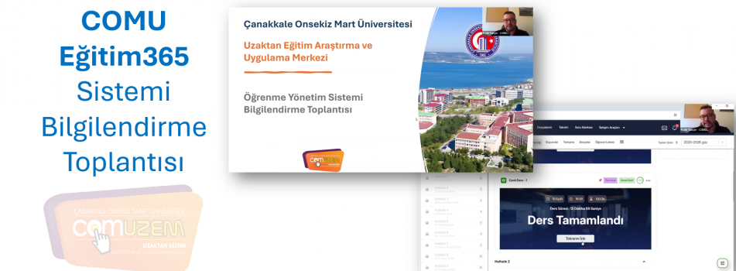
.
d. Seminerler
2025-2026 Güz Yarıyılı öncesi, Uzaktan Eğitim Uygulama ve Araştırma Merkezi Müdür Yardımcısı Öğr. Gör. Dr. Kadir Tunçer tarafından Eğitim365 sistemini kullanarak çevrimiçi ders verecek öğretim üyelerine yönelik çevrimiçi bilgilendirme toplantısı gerçekleştirilmiştir. Bu toplantıda Eğitim365 sistemine geçiş süreci, sistemin getirdiği yenilikler ve geleceğe yönelik iyileştirme süreçleri hakkında bilgiler verilirken, sistemin teknik açıdan kullanımı konusunda tüm detaylarıyla bilgilendirme gerçekleştirmiştir.

Slide 25
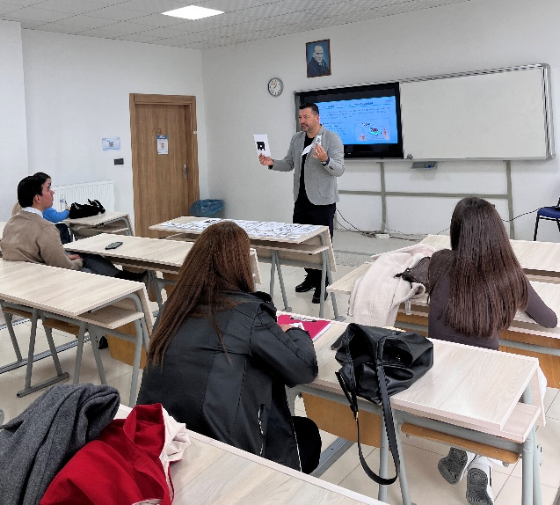
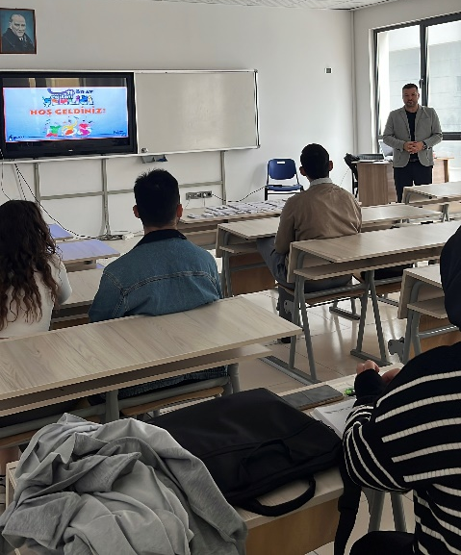
.
d. Seminerler
11.10.2025 tarihinde Uzaktan Eğitim Uygulama ve Araştırma Merkezi Müdür Yardımcısı Öğr. Gör. Dr. Kadir Tunçer, Öğretmen Akademisi Vakfı tarafından Eğitim Fakültesinde düzenlenen Eğitim Şenliği kapsamında merkez faaliyetlerini de tanıtarak, “Gerçekliği Arttırmak: Eğitimde Artırılmış Gerçeklik Temelli Uygulamalar” başlıklı seminer vermiştir.

Slide 26
.
e. Projeler
Yenilenebilir Gençlik Enerjisi (RE-YOU)
Çalışma ve Sosyal Güvenlik Bakanlığı’nın İnsan Kaynaklarının Geliştirilmesi Operasyonel programı kapsamında uygulanan ve Avrupa Birliği Katılım Öncesi Yardım Aracı (IPA) kapsamında finanse edilen ve Güney Marmara Kalkınma Ajansı’nın operasyon faydalanıcısı olduğu, Çanakkale Onsekiz Mart Üniversitesi ve Balıkesir Üniversitesi’nin yürütücüsü olduğu Yenilenebilir Gençlik Enerji projesinde merkezimiz de görev almaktadır.

Slide 27
.
e. Projeler
Yeşil Dönüşüm Projesi
03.02.2025 - 28.03.2025 tarihleri arasında Türk İşbirliği ve Koordinasyon Ajansı Başkanlığı (TİKA) ile Çanakkale Onsekiz Mart Üniversitesi (ÇOMÜ) Yeşil Dönüşüm Koordinatörlüğü iş birliği ile gerçekleştirilen Yeşil Dönüşüm Projesi kapsamında Kosovalı öğrencilere yönelik asenkron eğitimler COMUZEM tarafından organize edilmiştir.
24.03.2025 - 02.05.2025 tarihleri arasında Türk İşbirliği ve Koordinasyon Ajansı Başkanlığı (TİKA) ile Çanakkale Onsekiz Mart Üniversitesi (ÇOMÜ) Yeşil Dönüşüm Koordinatörlüğü iş birliği ile gerçekleştirilen Yeşil Dönüşüm Projesi kapsamında Azerbaycanlı öğrencilere yönelik asenkron eğitimler COMUZEM tarafından organize edilmiştir.

Slide 28
.
e. Projeler
Yeşil Dönüşüm Projesi
31.03.2025 - 25.05.2025 tarihleri arasında Türk İşbirliği ve Koordinasyon Ajansı Başkanlığı (TİKA) ile Çanakkale Onsekiz Mart Üniversitesi (ÇOMÜ) Yeşil Dönüşüm Koordinatörlüğü iş birliği ile gerçekleştirilen Yeşil Dönüşüm Projesi kapsamında Türkmenistanlı öğrencilere yönelik asenkron eğitimler COMUZEM tarafından organize edilmiştir.

Slide 29
.
f. Kurslar
C Sınıfı İş Güvenliği Uzmanlığı Kursu
22 Şubat 2025 - 08 Mart 2025 tarihleri arasında gerçekleştirilen C Sınıfı İş Güvenliği Uzmanlığı Kursu kapsamında asenkron eğitimler COMUZEM tarafından organize edilmiştir.
06 – 09 Eylül 2025 tarihleri arasında gerçekleştirilen C Sınıfı İş Güvenliği Uzmanlığı Kursu kapsamında asenkron eğitimler COMUZEM tarafından organize edilmiştir.

Slide 30
.
g. Paydaş Etkinlikleri
2025 yılında merkezimiz ile iç ve dış paydaşlar arasında gerçekleştirilen etkinlik bilgileri Tablo 5’de verilmiştir.
Lisansüstü Eğitim Enstitüsü ile enstitü uzaktan eğitim program koordinatörleri arasında iç paydaş toplantısı | 2
Turkcell Edubiz platformu yöneticileri ile dış paydaş toplantısı | 1
Kliksoft firması yöneticileri ile dış paydaş toplantısı | 1
Advancity firması yöneticileri ile dış paydaş toplantısı | 1
Yüksek lisans, doktora ve sanatta yeterlik öğrencilerine yönelik oryantasyon toplantısı | 1
TOPLAM | 6
Tablo 4. Iç ve Dış Paydaşlar Arasında Gerçekleştirilen Etkinlik Bilgileri

Slide 31
.
h. Altyapı İyileştirme ve Geliştirme Çalışmaları
Çanakkale Onsekiz Mart Üniversitesi ile Advancity firması arasında gerçekleştirilen protokol sonucunda, Uzaktan Öğretim Tezsiz Yüksek Lisans programlarımızın senkron ve asenkron derslerinin bir arada yürütülmesine imkan sağlayacak, kullanıcı dostu bir arayüze ve interaktif öğrenme araçlarına sahip olan Eğitim365 Öğrenme Yönetim Sistemi’ne geçiş süreci tamamlandı.

Slide 32
.
h. Altyapı İyileştirme ve Geliştirme Çalışmaları
Ayrıca Üniversitemiz bünyesinde çevrimiçi toplantıların gerçekleştirilmesi ve bunun yanında Lisansüstü Eğitim Enstitüsü bünyesindeki sınavların ve toplantıların (Tez İzleme Komitesi Toplantıları, Tez Öneri Savunma Sınavı, Doktora Yeterlik Sınavı, Tez Savunma Sınavı vb.) gerçekleştirilmesinde kullanılmak üzere Merkezimiz bünyesine Zoom Education sistemi 2025 yılı için satın alınmıştır.

Slide 33
.
Teşekkürler

